Slide 1

El diseño de la investigación

Slide 2

Diseño de la investigación
Identificar el objetivo de mercadotecnia
Definir el objetivo de la investigación de mercados
Identificación de las variables de estudio
Tipo de información a recopilar
Definir la(s) hipótesis
Redactar las preguntas de investigación

Slide 3

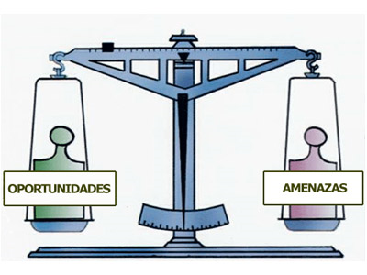

Objetivo de marketing
SOLUCIONAR UN PROBLEMA
VALORACION DE OPORTUNIDADES
EVALUACION DE ESTRATEGIAS IMPLEMENTADAS

Slide 4



Objetivo de la investigación
ADMINISTRATIVO
SOCIAL
ECONOMICO

Slide 5
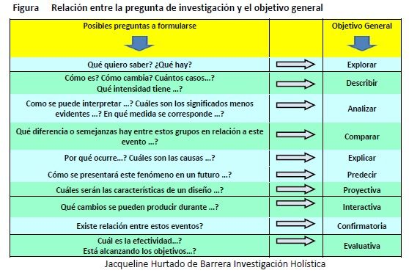
Objetivo de la investigación

Slide 6
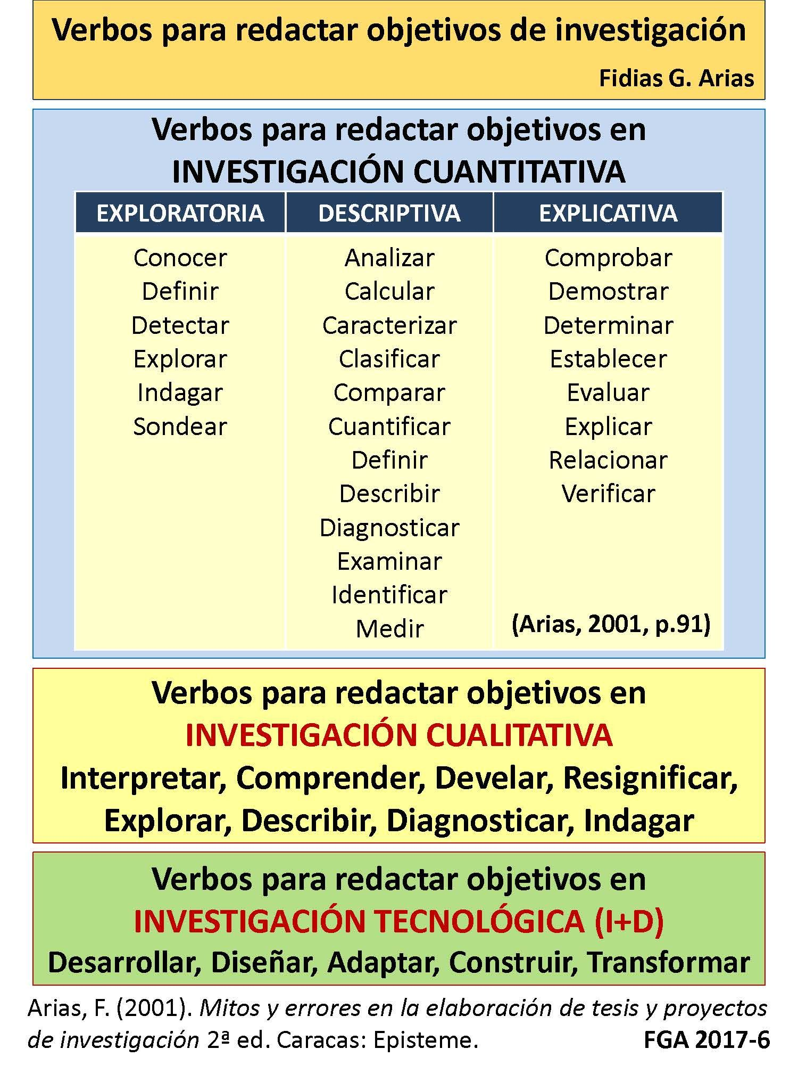
Objetivo de la investigación

Slide 7
Objetivo de la investigación
Qué tan rentable será para la cadena de tiendas Alimentos Artesanales brindar información nutricional de sus productos para los clientes a nivel nacional.
Cuáles son las razones de la baja participación de mercado de la empresa Alimentos Artesanales.
Cómo aumentar la tasa de ventas de Alimentos Artesanales en el mercado nacional.
Impacto de la información nutricional en las tiendas de Alimentos Artesanales sobre la decisión de compra de los consumidores.
Cómo afecta a la cadena de Alimentos Artesanales, colocar el valor nutricional de sus productos en los empaques.
Por qué afecta el desconocimiento del valor nutricional en los productos de Alimentos Artesanales a nivel nacional.

Slide 8
Las Variables en la
Investigación de Mercados

Slide 9
Concepto de Variable
Entidad abstracta que adquiere distintos valores, se refiere a una cualidad, propiedad o característica de personas o cosas en estudio y varía de un sujeto a otro o en un mismo sujeto en diferentes momentos.

Slide 10




Relación de Dependencia
Clasificación de las Variables
Clasificación Variables
Naturaleza
Valor de
Medición

Slide 11

Clasificación de las Variables
Por su Posición en una Hipótesis
o Relación de Dependencia
Variable Independiente
Variable Dependiente
Variable Interviniente

Slide 12
Variable independiente
Explica, condiciona, o determina el cambio en los valores de la variable dependiente
Actúa como factor condicionante de la variable dependiente
Se le llama también causal o experimental por que se manipula por el investigador.
Se utilizan para describir o medir los factores que se supone son la causa o influyen en el problema

Slide 13
Variable dependiente
Es el fenómeno o situación explicado
Es la variable que es afectada por la presencia o acción de la variable independiente.
Se llama también de efecto o acción condicionada
Utilizada para describir o medir el problema estudiado .

Slide 14
Variable interviniente o desconcertante
Es aquella que se interpone entre la variable independiente y la variable dependiente.
No es objeto de estudio pero al presentarse y no ser controlada puede distorsionar los resultados de la investigación.
Puede intensificar o debilitar la relación aparente entre el problema y una posible causa.

Slide 15
Ejemplo
La relación entre fumar y las enfermedades pulmonares

Slide 16
V. Independiente:
V. Dependiente:
V. Interviniente:
Fumar
Enfermedades pulmonares
???

Slide 17
La relación entre el tiempo de espera para ser atendido y la percepción de la calidad en la atención de un hospital

Slide 18
V. Independiente:
V. Dependiente:
V. Interviniente:
Tiempo de espera para la
atención
Percepción de la calidad de atención
???

Slide 19
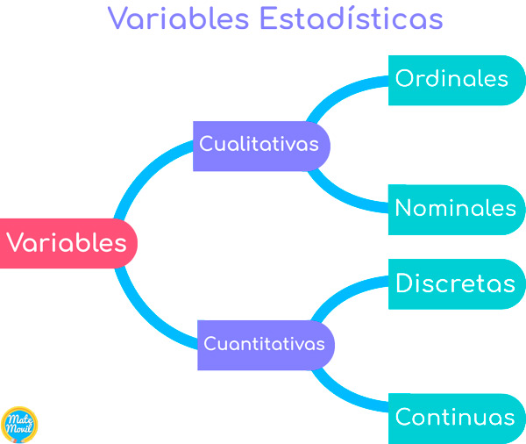

Clasificación de las Variables

Slide 20
Variables cualitativas
1. Variables cualitativas
Son aquellas que expresan características o cualidades, y no pueden ser medidas con números. Pueden ser ordinales o nominales.
Ejemplos de variables cualitativas:
El color de los ojos de tus amigos.
El estado civil de una persona.
1.1. Variable cualitativa ordinal
Es aquella que presenta valores no numéricos, pero existe un orden.
Ejemplos:
Las medallas conseguidas en una competencia. Los valores serían: oro, plata, bronce.
Grado de satisfacción laboral en una compañía. Los valores serían: muy satisfecho, satisfecho, regular, insatisfecho, muy insatisfecho (mañana mismo renuncio).

Slide 21
Variables cualitativas
1.2. Variable cualitativa nominal
Es aquella que presenta valores no numéricos, y no existe un orden.
Ejemplos:
El estado civil. Los valores serían: soltero, casado, divorciado, viudo.
El lugar de nacimiento. Los valores serían: Panama, Santiago, Chiriquí, Buenos Aires, Colombia, etc.

Slide 22
Variables cuantitativas
2. Variables cuantitativas
Son aquellas que se expresan mediante un número, por lo tanto, se puede realizar operaciones aritméticas con ellas. Puede ser discretas o continuas.
Ejemplos de variables cuantitativas:
Peso de una bolsa de café.
El número de hijos en una familia.
2.1. Variable cuantitativa discreta
Es aquella que puede asumir un número contable de valores.
Ejemplos:
El número de hijos en las familias. Puede ser 0, 1, 2, 3, 4,…
Otro ejemplo sería el número de alumnos en un aula.

Slide 23
Variables cuantitativas
2.2. Variable cuantitativa continua
Es aquella que puede asumir un número incontable de valores.
Ejemplos:
La estatura de los habitantes de una ciudad. Existen infinitos valores posibles, un habitante puede medir 1,784596 metros, otro puede medir 1,589641254125 metros y otro puede medir 1,6457843120 metros. Existen infinitos valores posibles, es decir, un número incontable de valores.
El tamaño de las manzanas cosechadas de un árbol. Existen infinitos valores posibles. Una puede medir 8,24513 cm, otra puede medir 9,41 cm, etc.

